Slide 1
Развитие научно-технического мышления
МБОУ лицей авиационного профиля № 135
городского округа Самара

Slide 2
Реализация стратегии комплексного развития городского округа Самара
на период до 2025 года
МБОУ ЛАП № 135 - Проектная площадка:
2014г. «Школа инженерного мышления»
2015г. «АВИАЛАПландия»
2016г. «Школа научно-технического мышления»

Slide 3
Партнёры проекта
СГАУ им. С.П. Королёва
ОАО «Кузнецов»
ОАО «Металлист Самара»
ЗАО «Алкоа СМЗ»
АНО «НМЦ “Школа нового поколения”» г. Москва
ООО «Аквил», СГАУ
МФТИ ( Заочная физико-техническая школа) г. Москва
ГБОУ центр педагогического мастерства г. Москва
ООО «Центр технологии тестирования «Кенгуру плюс» г. Санкт-Петербург
ООО «АвиаСпецСистемы»
МБОУ ДОД ЦДТ «Радуга»

Slide 4
КПК от ЦРО, 36 часов «Легоконструирование.
Развитие научно-технического мышления младших школьников» МАЙ,ОКТЯБРЬ 2015

Slide 5
Беспилотные технологии и образовательная робототехника

Slide 6
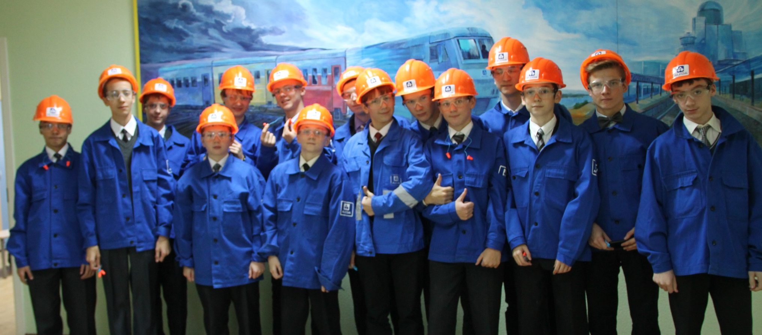
МБОУ лицей авиационного профиля № 135
г. о. Самара
Проектная инициатива
«Школа научно-технического мышления» 2016 г.

Slide 7
Ожидаемые практические результаты 2016 г.:
Разработка методических рекомендаций к программам, включение элементов робототехники и легоконструирования в учебную деятельность.
Начальная школа: расширение внеурочной деятельности в МБОУ ЛАП № 135 до 200 учащихся по легоконструированию.
Основная школа: расширение внеурочной деятельности в 5-7 классах МБОУ ЛАП № 135 до 250 учащихся по образовательной робототехнике.
Старшая школа:
Организация робототехнического кружка по программированию Arduino для 10-11 классов.
Реализация учебного проекта «Физика атмосферы» с помощью беспилотников.

Slide 14
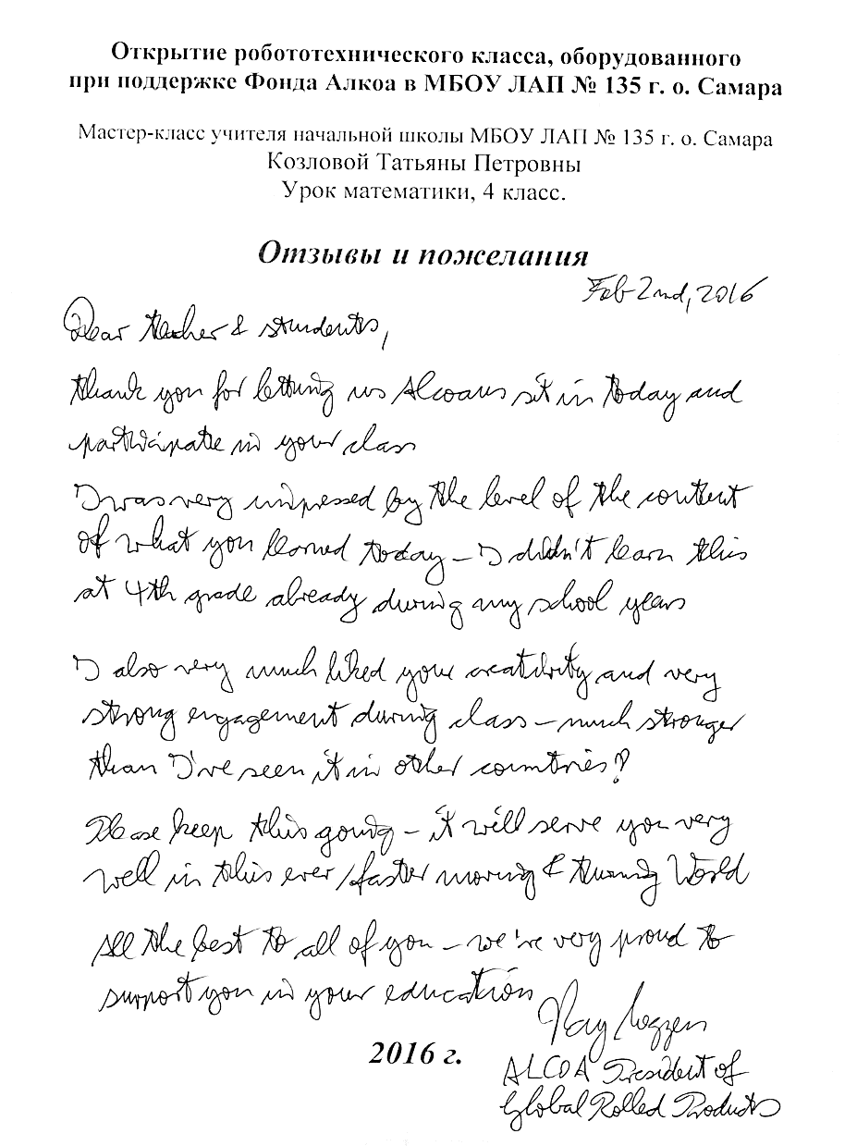
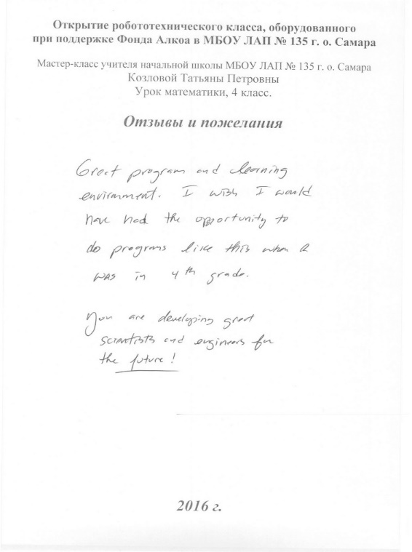
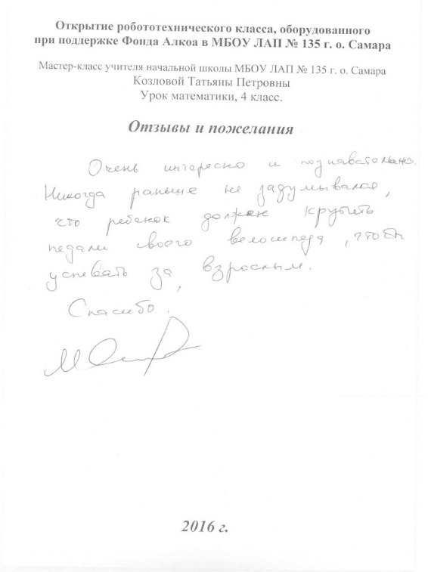
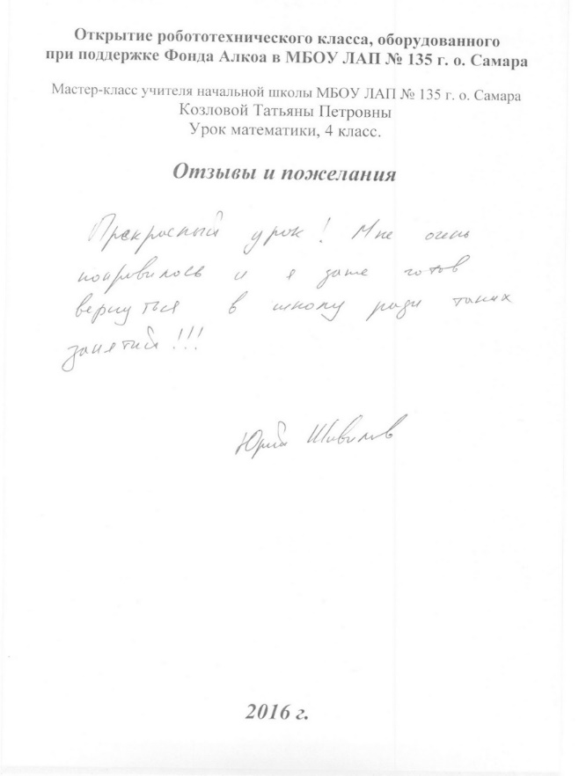
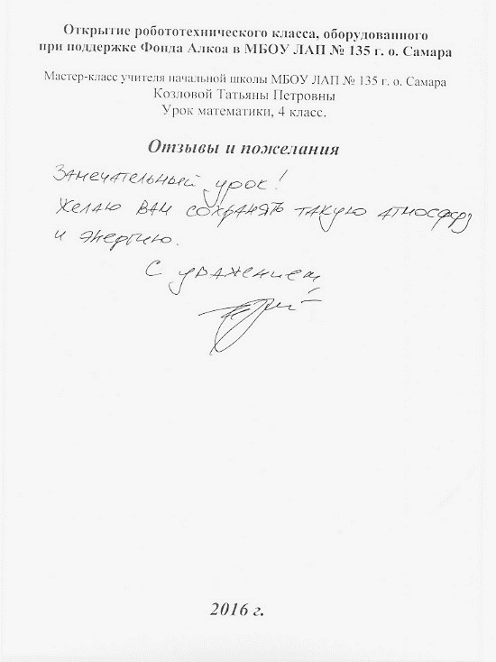
Признание международных партнеров

Slide 22
Спасибо за внимание!

